Slide 1
رمضان
قضاء
قضاء رمضان

Slide 2
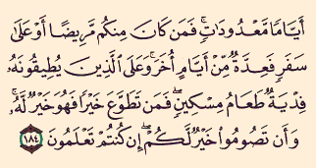
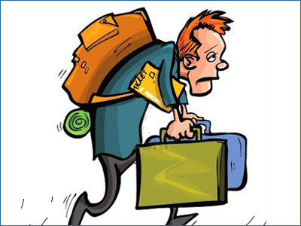
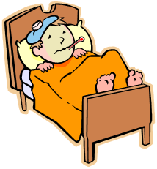
المسافر والمريض
عليه قضاؤه قبل حلول شهر رمضان من العام الذي يليه.

Slide 3
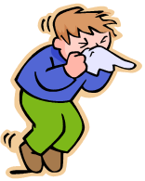
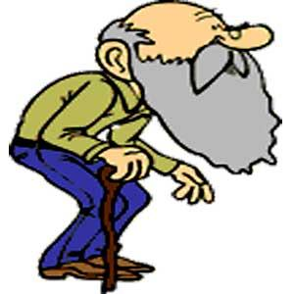
المريض الذي لا يشفى
الكبير العاجز: إذا اضطر الشيخ المسن إلى الفطر، عليه أن يتصدق عن كل يوم بمد من غالب قوت البلد.
الكبير العاجز
قال تعالى في كتابه الجليل: ” وعلى الذي يُطيقونه فِدْية طعامُ مِسْكين“.
وهذا ينطبق على المريض الذي لا يرجى برؤه.

Slide 4
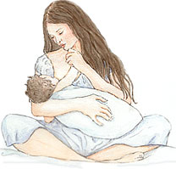
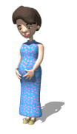
الحامل والمرضع
وإما أن تفطر خوفًا من حصول ضرر على طفلها
إما أن تفطر خوفَا على نفسها
عن الرسول صلى الله عليه وسلم قال في الآية: «وعلى الذين يطيقونه فدية طعام مسكين»،
وكذا عليها القضاء والتصدق بمد طعام.
قال رسول الله صلى الله عليه وسلم: ” إن الله تعالى وضع عن المسافر الصوم وشَطْر الصلاة، وعن الحامل أو المرضع الصوم“.

